Slide 1

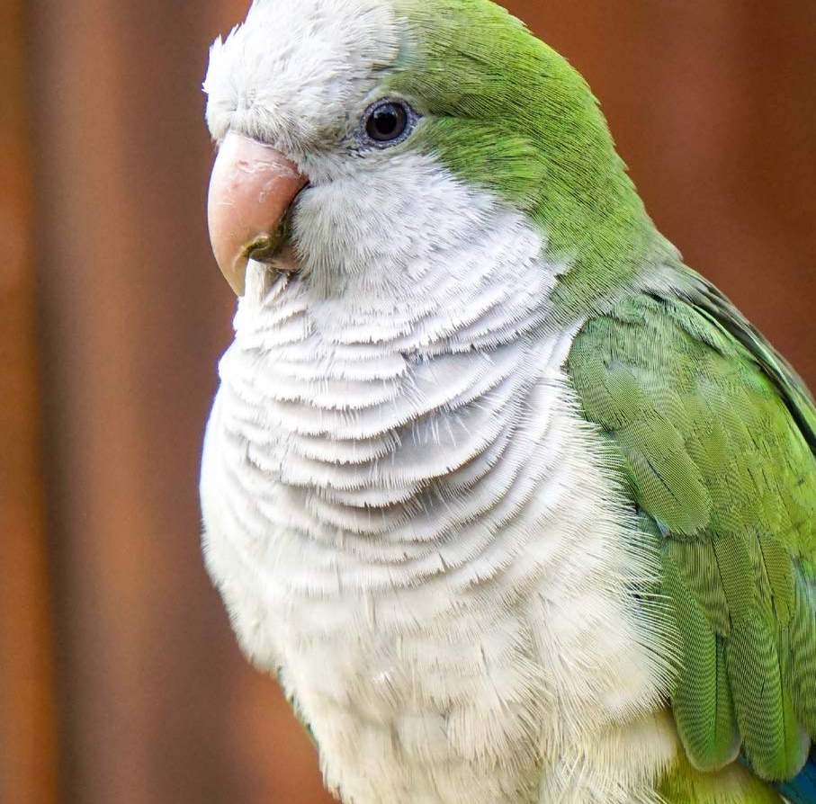

Myiopsitta Monachus
Universidad Nacional Autónoma de México
Colegio de Ciencias y Humanidades
Plantel SUR
ALUMNOS:
-GUTIÉRREZ JIMÉNEZ TANIA
- Hernández Galindo Josué Emiliano
- Cruz Medina Mónica

Slide 2
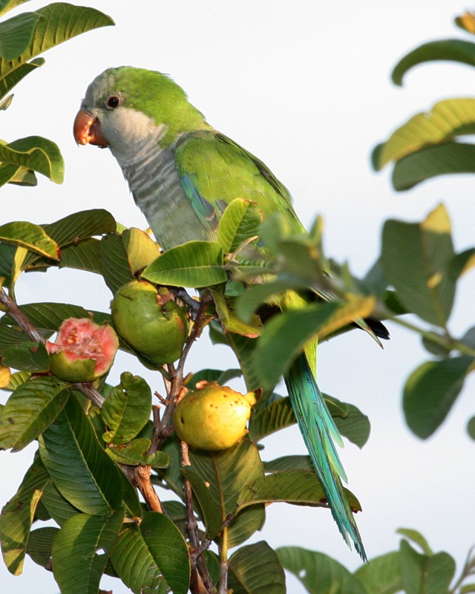
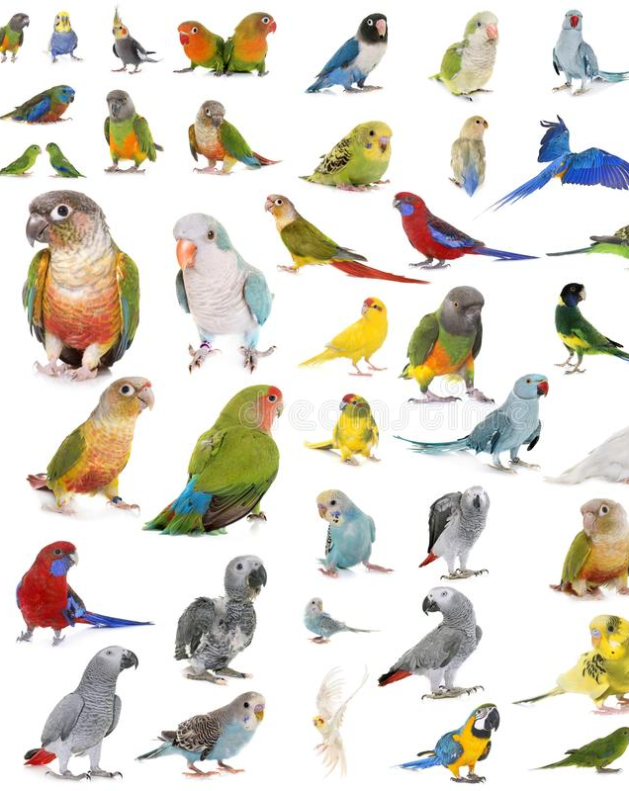
¿Qué es la myiopsitta monachus?
Es un ave, su nombre común es cotorra argentina, pertenece al orden de los psittaciformes y a la familia psittacidae (de la que forman parte loros, guacamayos etc.)
Myiopsitta Monachus
Familia: psittacidae

Slide 3
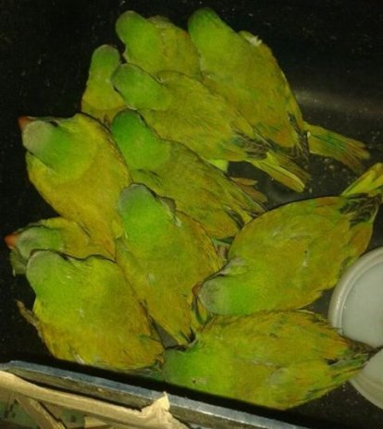
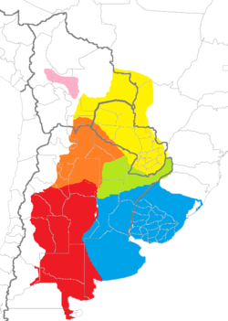
Invasiores en méxico
Fueron extraídos de su área nativa que se encuentra en Suramérica ocupando la parte central de Bolivia, sur de Brasil, Uruguay, Paraguay hasta la parte central de Argentina.
Esta ave llegó a México mediante su comercialización.

Slide 4
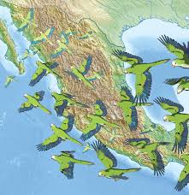
¿Cuáles son sus consecuencias?
La introducción de esta especie trajo consigo consecuencias importantes en dos ámbitos para México:
Ambientales: Al invadir la cotorra argentina el hábitat de especies endémicas, puede llevar a estas últimas a la extinción, en caso de que no se adapten a las nuevas condiciones con su nueva vecina, el alimento es el principal problema ya que las aves que fueron desplazadas podrían ser polinizadoras importantes del ecosistema y sin polinizadores todo el ecosistema se perdería después de un tiempo.

Slide 5

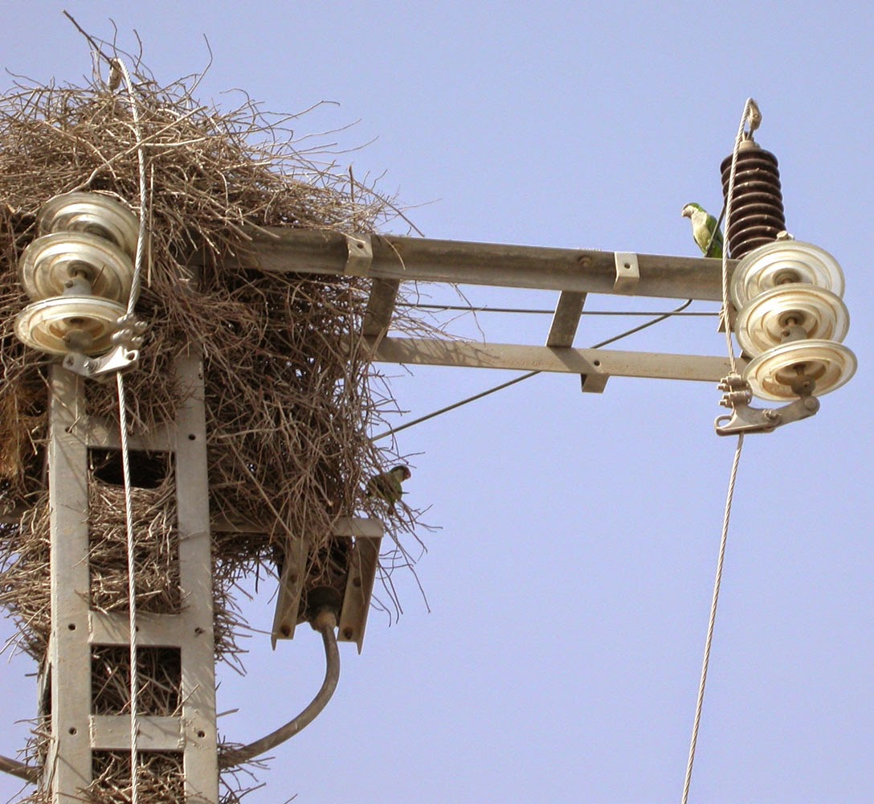
Económicas: La alimentación de la cotorra es de frutos y semillas. Se han presentado reportes de perdida de cultivos por culpa de las cotorras argentinas, al reproducirse muy rápido su número crece de igual manera y su demanda por alimento también, las personas al perder cosechas pierden parte de su trabajo cobrando menos y no solo en cultivos afecta la cotorra, sus nidos pueden estar en árboles invadiendo espacio de otras especies que ya habitaban ahí o de igual manera se encuentran en el cableado afectándolo.

Slide 6
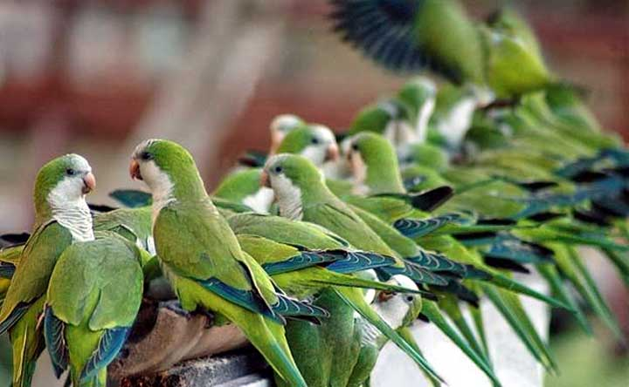
¿Qué factores le ayudaron a adaptarse?
Las altas tasas de crecimiento y reproducción: esto les permite un aprovechamiento eficaz de los recursos accesibles y el consiguiente desplazamiento de especies nativas por exclusión competitiva.

Slide 7
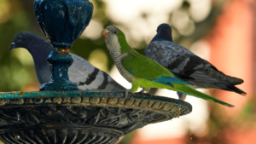
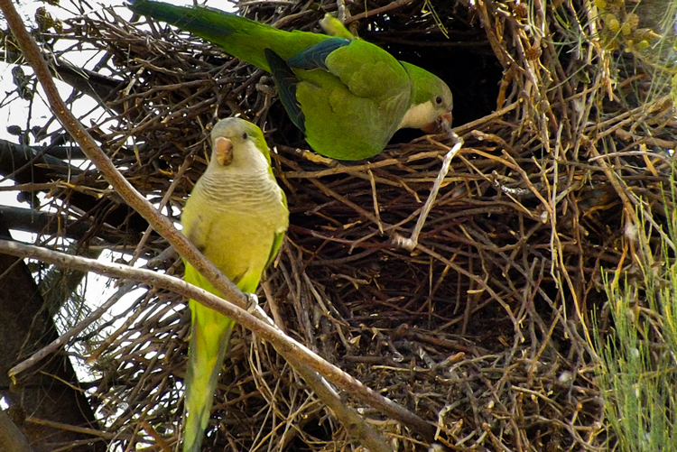
Inclusive habitan en las ciudades
Su elevada plasticidad y flexibilidad fenotípica: mayor adaptabilidad frente a nuevas condiciones ambientales que las especies nativas.
La habilidad de colonizar rápidamente nichos vacíos (espacios ecológicos).

Slide 8
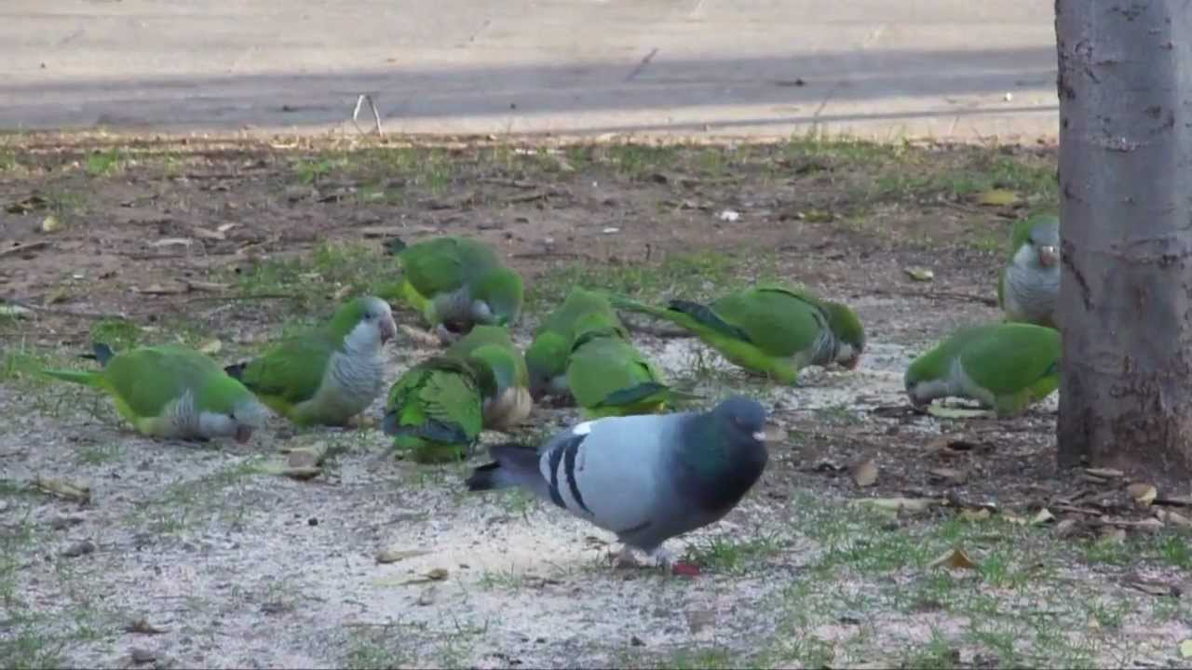
Alta capacidad de hibridación: incrementan su variabilidad genética permitiéndoles establecer poblaciones a partir de un número reducido de individuos genoma pequeño: resultado de procesos de selección natural, que les permite un período de generación corto y una elevada capacidad colonizadora de espacios vacíos.

Slide 9
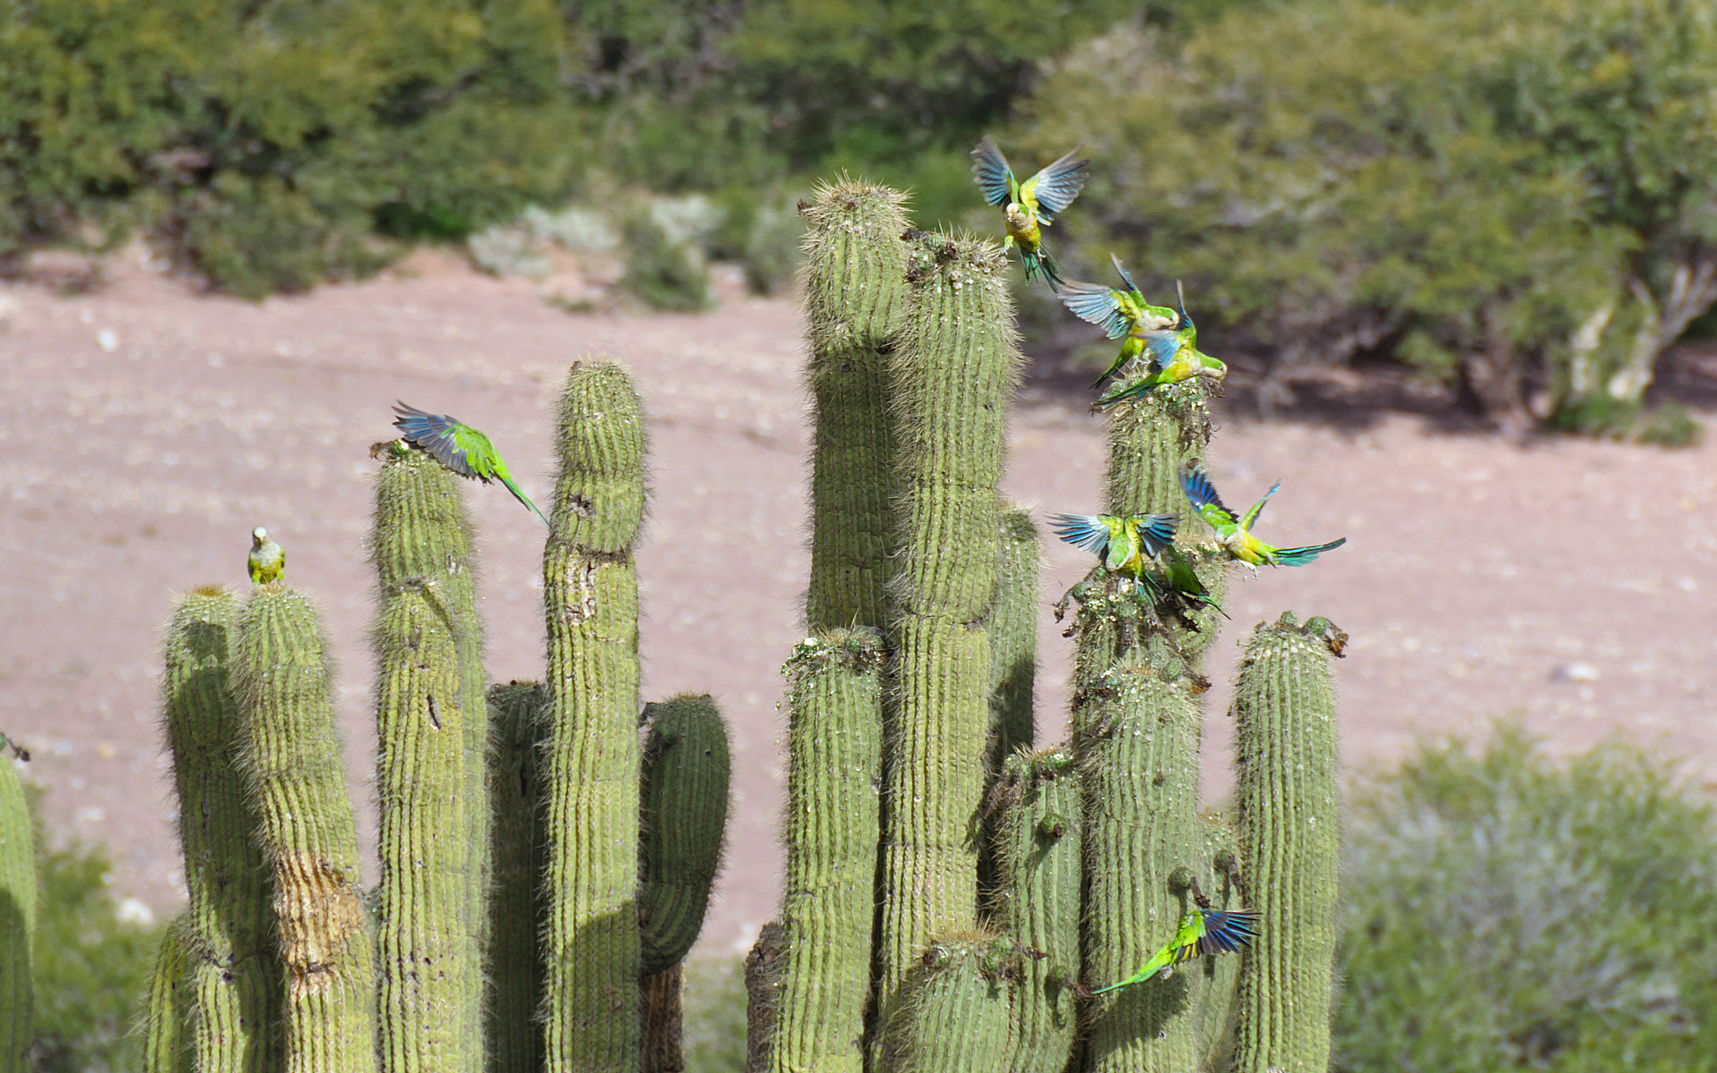
Mecanismos eficaces de dispersión.
Escasez de enemigos naturales como depredadores, competidores, enfermedades y parásitos cuando se instalan en un nuevo ambiente quedando libres de controladores naturales.
Alta capacidad de establecimiento y de sobrevivencia.

Slide 10
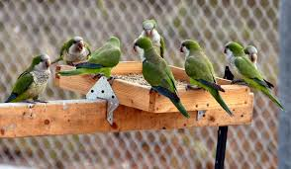
¿Hay alguna solución?
La situación podría controlarse con la captura de las especies exóticas para llevarlas a aviarios y así tener un control evitando una plaga en más estados.

Slide 11
bibliografía
Imagenes de myipsitta monachus: https://es.wikipedia.org/wiki/Myiopsitta_monachus#/media/Archivo:Monk_Parakeet_(Myiopsitta_monachus)_-Argentina-8.jpg
https://es.wikipedia.org/wiki/Myiopsitta_monachus_cotorra
Ramírez, J & Aramburú, R. (2017, abril). De Suramérica para México, la invasión de la cotorra argentina . Biodiversidad Neotropical

